Slide 1
Máster en Bioinformática
Análisis de datos ómicos para poblaciones
Curso académico 2023-24
Dra. María Lairón Peris
maria.lairon@professor.universidadviu.com

Slide 2
Introducción al análisis de datos ómicos de poblaciones. Diseños experimentales
Metagenómica (whole genome sequencing)
Metataxonómica
Análisis e interpretación biológica de resultados, principales herramientas de análisis bioestadístico
Otras herramientas e interfaces web para llevar a cabo análisis en estudios ómicos de poblaciones
Curso 2023-24

Slide 3

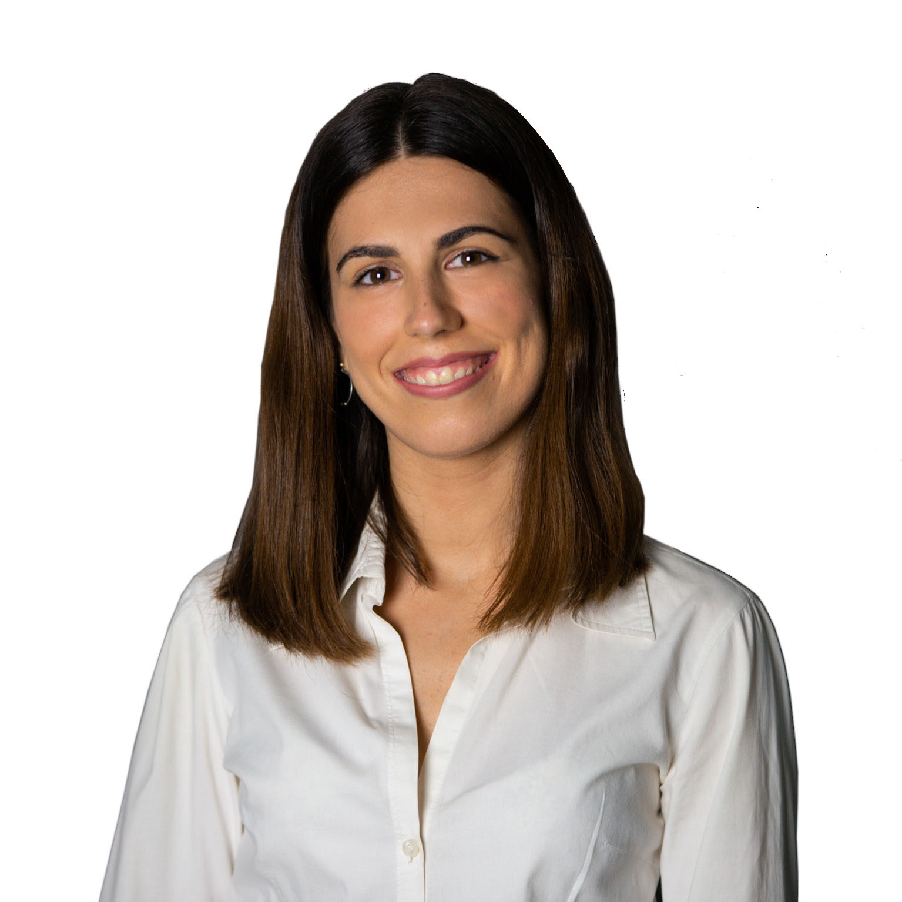
Calendario de clases, convocatoria de exámenes
CALENDARIO CLASES: 16/09/2024-30/10/2024
1ª CONVOCATORIA: 28/11/2024. Horario: 11:00-13:00 y de 19:00 a 22:00
2ª CONVOCATORIA: 13/01/2025. Horario: 11:00-13:00 y de 19:00 a 22:00
20 preguntas tipo test + 2 preguntas respuesta breve
2 actividades a entregar portafolio (70%)
5 preguntas a responder por actividad. Fecha límite: Día examen
Examen de la asignatura. Tipo test (30%)
20 preguntas tipo test + 2 preguntas respuesta breve
- Guía didáctica
Foros
Correos
Material en el aula
maria.lairon@profesor.universidadviu.com
SESIÓN 1

Slide 4
Planificación de las sesiones
Sesión | Fecha | Contenido/Tema
SESIÓN 1 | 16/09/2024 | Tutoría colectiva / Introducción Asignatura.
SESIÓN 2 | 18/09/2024 | Diseños experimentales- Metagenómica
SESIÓN 3 | 23/09/2024 | Metagenómica
SESIÓN 4 | 25/09/2024 | Metagenómica
SESIÓN 5 | 30/09/2024 | Metataxonómica
SESIÓN 6 | 02/10/2024 | QIIME 2
SESIÓN 7 | 07/10/2024 | QIIME 2 – Práctica I
SESIÓN 8 | 14/10/2024 | QIIME 2 – Práctica II
SESIÓN 9 | 16/10/2024 | QIIME +Análisis e interpretación de resultados
SESIÓN 10 | 21/10/2024 | Análisis e interpretación de resultados
SESIÓN 11 | 23/10/2024 | Análisis e interpretación de resultados- Práctica I
SESIÓN 12 | 28/10/2024 | Análisis e interpretación de resultados- Práctica II
SESIÓN 13 | 30/10/2024 | Tutoría colectiva
SESIÓN 1

Slide 5
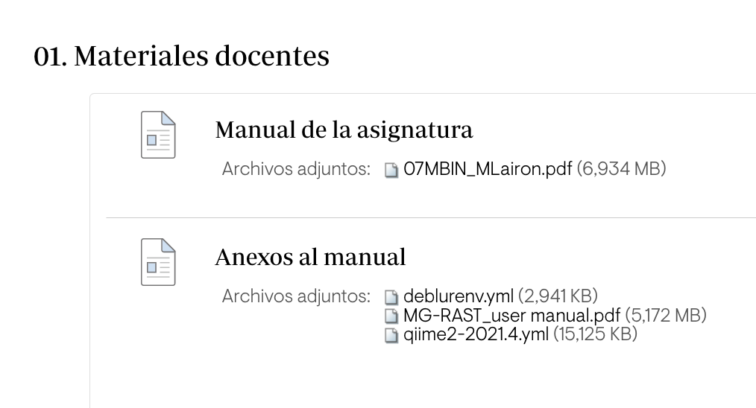
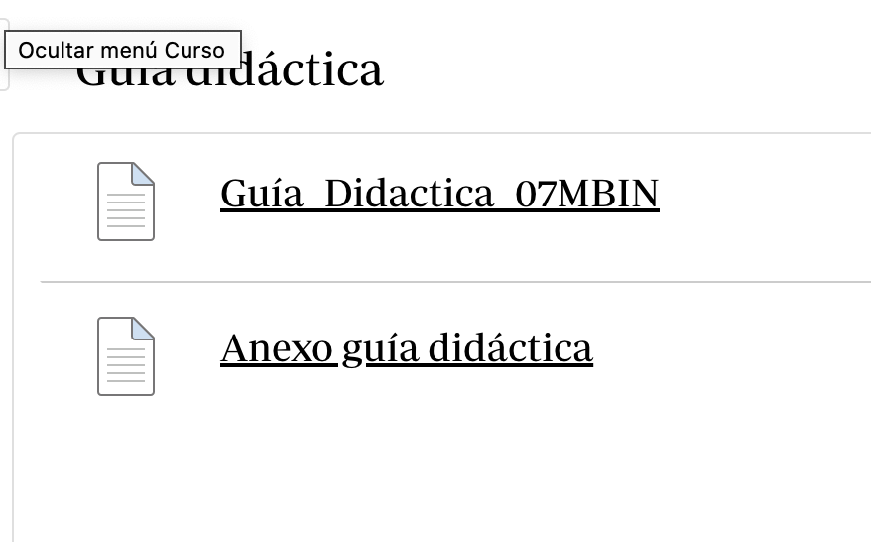
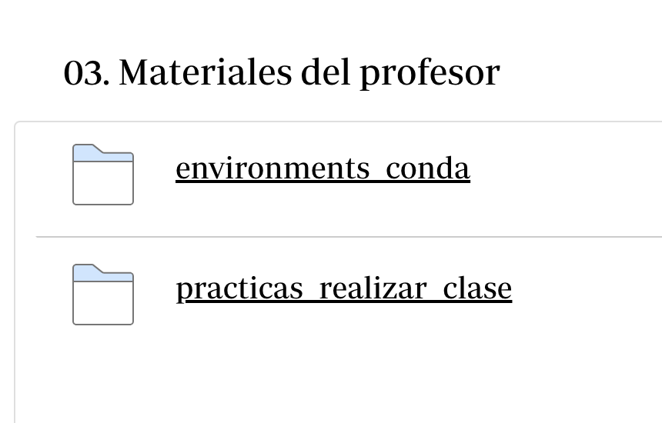
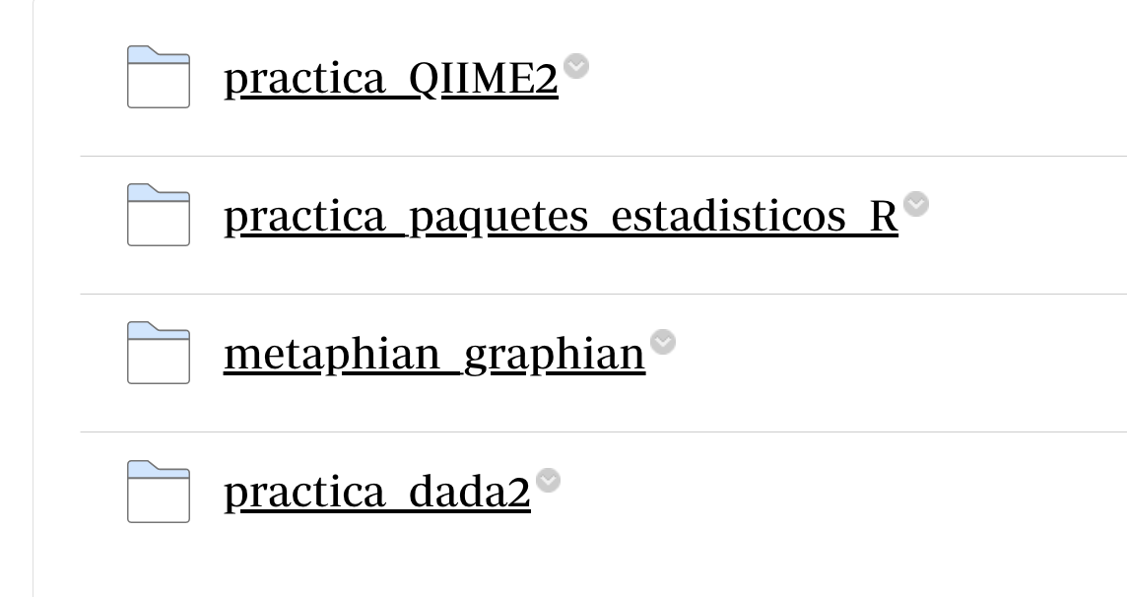
Aula asignatura
06MBIF
SESIÓN 6,7 y 8
SESIÓN 10, 11 y 12
SESIÓN 3
(SESIÓN 2)
SESIÓN 5
dada2
(SESIÓN 4)
SESIÓN 1
PRÁCTICA METAGENÓMICA
SESIÓN 2

Slide 6
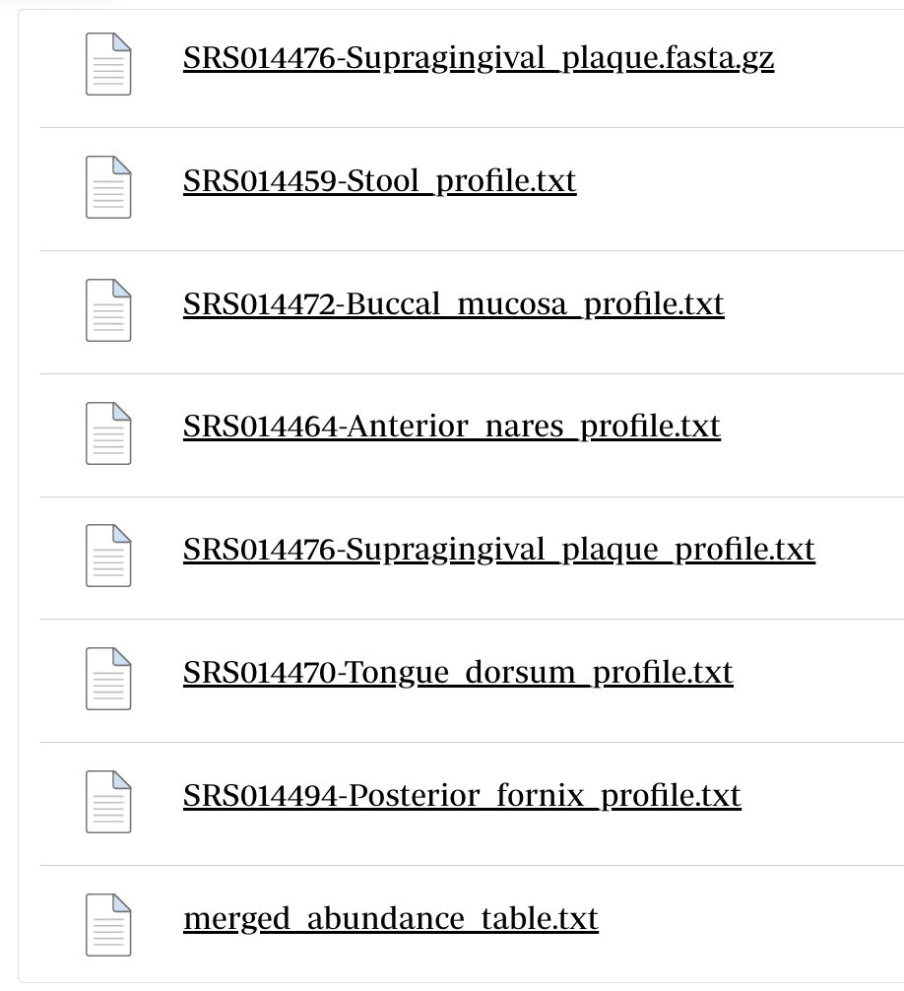
Aula asignatura
SESIÓN 3: Metaphian y graphian
Archivos a descargar del Aula:
SESIÓN 1

Slide 7
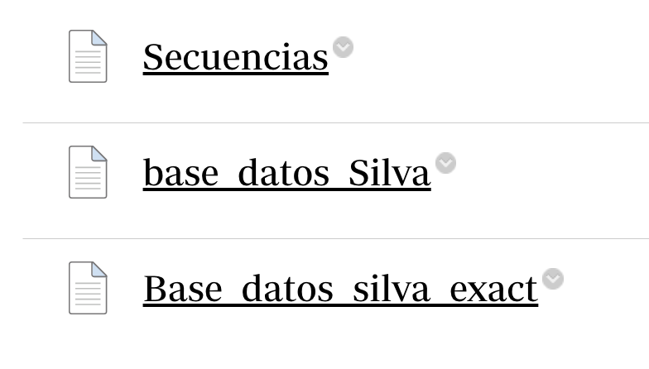
Aula asignatura
SESIÓN 4: dada2
Archivos a descargar del Aula:
SESIÓN 1

Slide 8
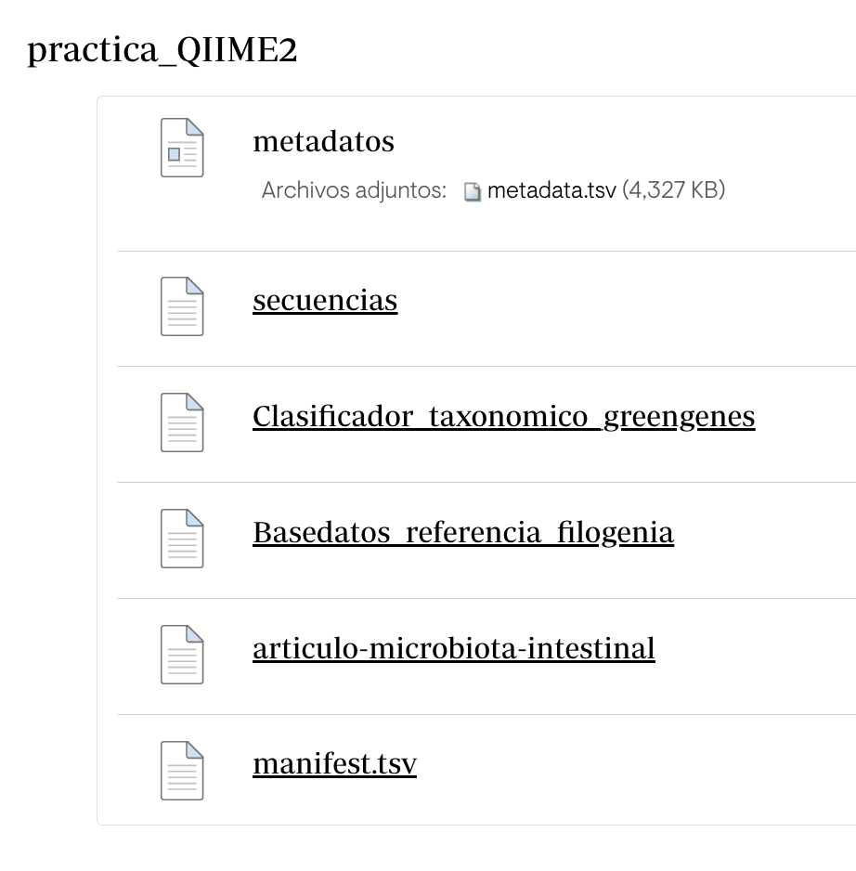
Aula asignatura
SESIÓN 6 7 y 8 : QIIME 2
Archivos a descargar del Aula:
SESIÓN 1

Slide 9
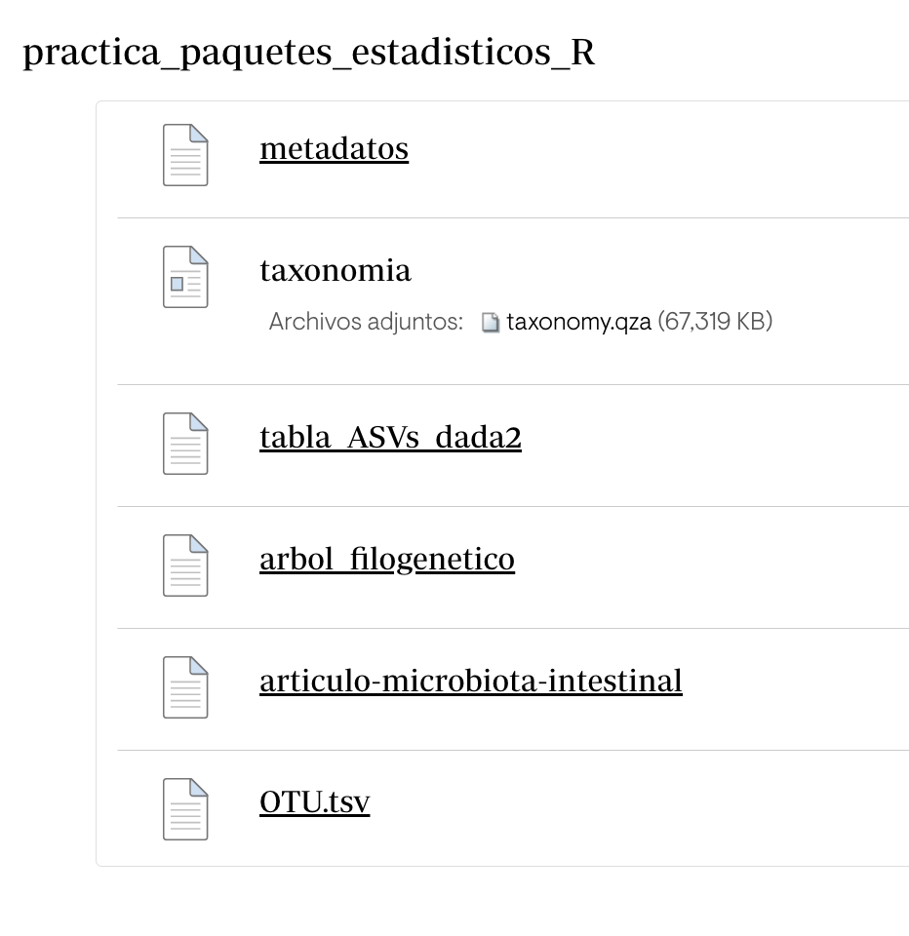
Aula asignatura
SESIÓN 10 11 y 12: Paquetes estadísticos en R
Archivos a descargar del Aula:
SESIÓN 1

Slide 10
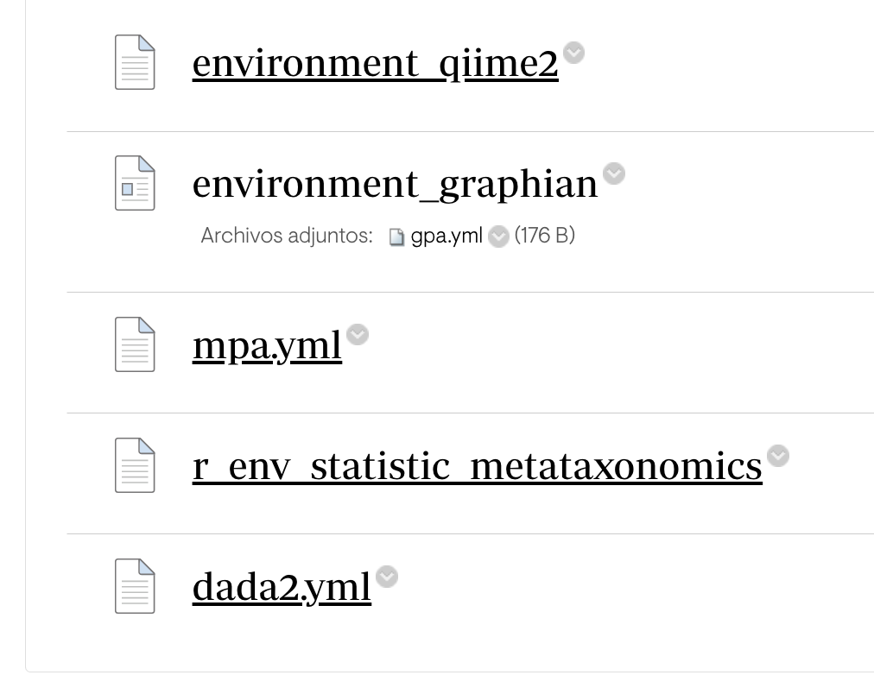
Aula asignatura
Descargarlo del Campus Virtual ( 03.Materiales del profesor -> environments_conda) y crear el ambiente:
conda env create -f mpa.yml SESIÓN 3
conda env create –f gpa.yml SESIÓN 3
conda env create –f dada2.yml SESIÓN 5
SESIÓN 1

Slide 11
Aula asignatura
Descargarlo del Campus Virtual ( 03.Materiales del profesor -> environments_conda) y crear el ambiente:
conda env create –f metagenomics.yml SESIÓN 4
conda env create –f qiime2-2021.4.yml SESIÓN 6 7 y 8
conda env create –f r_env_statistic_metataxonomics.yml SESIÓN 10 11 y 12
conda env create –f r_env_2.yml
SESIÓN 1

Slide 12
Introducción al análisis de datos ómicos de poblaciones. Diseños experimentales
Introducción al análisis de datos ómicos de poblaciones. Diseños experimentales
SESIÓN 1

Slide 13
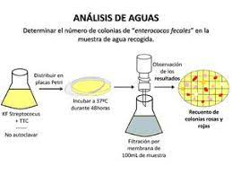
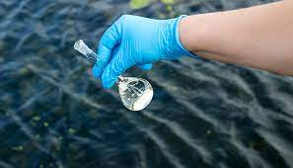
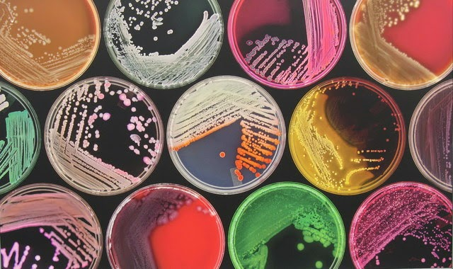
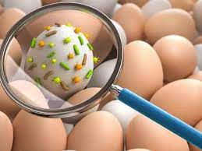
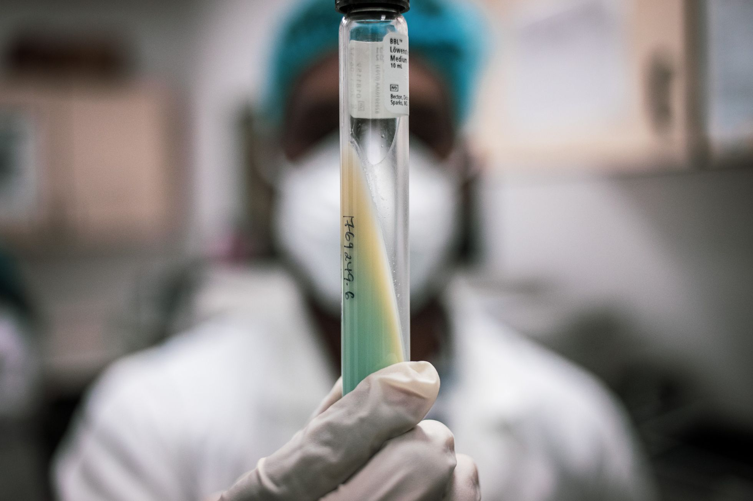
Los inicios de los estudios ómicos de poblaciones
Métodos tradicionales de cultivo de microorganismos:
Permiten identificar a organismos de interés
Gold standard para dar un resultado o diagnóstico microbiológico
Aislar al agente de interés y por características fenotípicas, diferenciarlo de otros microorganismos
Limitaciones:
Existen organismos no cultivables
Son técnicas específicas de organismo
Tiempos largos de análisis y obtención de resultados
Caracterización fenotípica a veces subjetiva
SESIÓN 1

Slide 14
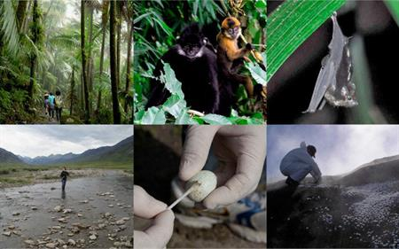
Los inicios de los estudios ómicos de poblaciones
Se estima que el 99 % de la población total o microbioma presente en una muestra no puede ser detectado por técnicas de cultivo en el laboratorio
SESIÓN 1

Slide 15
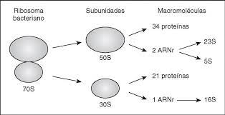
Los inicios de los estudios ómicos de poblaciones
ARN ribosomales (ARNr) como marcador molecular:
Propuesta de Carl Woese en 1970
Permiten distinguir entre procariotas
Muy utilizados en filogenia y taxonomía bacteriana: Concretamente el gen 16S: ARNr 16S
Posibilidad de diseñar cebadores para amplificar este gen y diferenciar entre organismos en base a su secuencia
SESIÓN 1

Slide 16
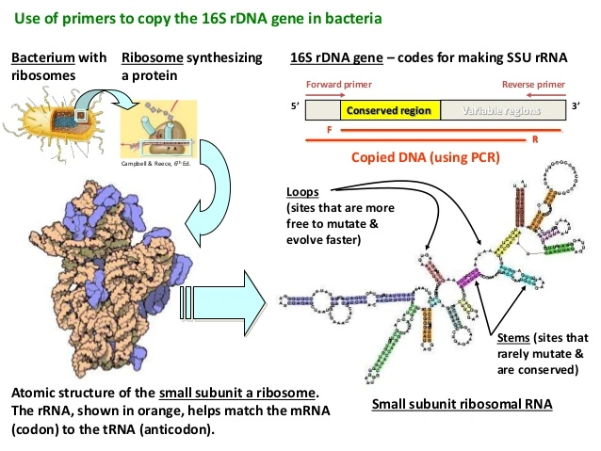
Los inicios de los estudios ómicos de poblaciones
SESIÓN 1
Notes:
Los loops son regiones variables que son las que mutan y las que permiten distinguir entre microorganismos.

Slide 17
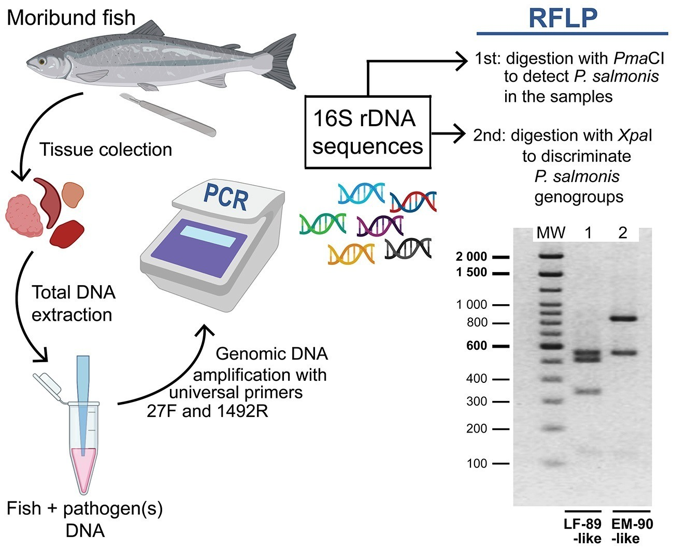
Los inicios de los estudios ómicos de poblaciones
ARN ribosomales (ARNr) como marcador molecular
Pasos a seguir en los primeros estudios
Aislar y cultivar un único organismo de interés
Uso de unos cebadores universales para amplificar las 1500 pares de bases del gen ARNr 16S
Uso de enzimas de restricción que generarán un patrón de corte
Más adelante, secuenciación por Sanger del gen ARNr 16S
https://www.salmonexpert.cl/article/pcr-rflp-deteccin-de-piscirickettsia-en-cinco-horas-y-a-bajo-costo/
SESIÓN 1

Slide 18
Los inicios de los estudios ómicos de poblaciones
ARN ribosomales (ARNr) como marcador molecular en los estudios ómicos de poblaciones (metataxonómicos) actuales:
Amplificación el gen ARNr 16S de una muestra con una comunidad microbiana compleja, con múltiples microorganismos
Secuenciación de las regiones variables (V) de dicho gen para distinguir a nivel de género o especie: Uso de amplicones
V1
V2
V3
V4
V5
V6
V7
V8
V9
V3-V5
V1-V3
100 pb
V4-V5
SESIÓN 1
Notes:
El RNAr tiene 1500 pb.

Slide 19
Diseños experimentales para el análisis de datos ómicos de poblaciones
METAGENÓMICA Y METATAXONÓMICA: Análisis genómico de comunidades microbianas
sin recurrir a técnicas de aislamiento y cultivo en el laboratorio.
METAGENOMICA: Información a nivel de especies de las muestras, e incluso de cepa, dentro de la misma especie. No solo se secuencia el gen ARNr 16S, si no todo el genoma presente en una muestra: Qué microorganismos hay presentes a nivel de especie o de cepa. Es posible aunar el genoma con el transcriptoma o proteoma de la comunidad.
METATAXONÓMICA: Secuenciación de genes marcadores, que dan información a nivel de género o especie. No solo se secuencia el gen ARNr 16S.
SESIÓN 1

Slide 20
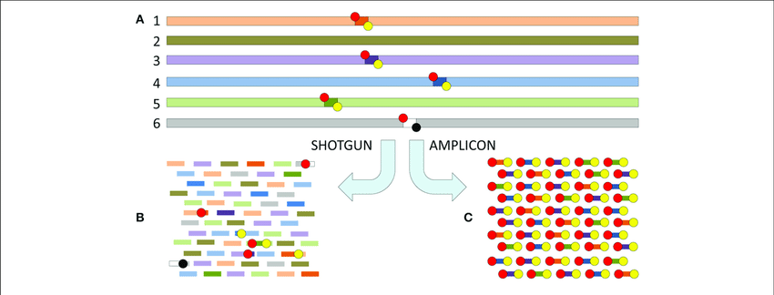
Diseños experimentales para el análisis de datos ómicos de poblaciones
METAGENÓMICA Y METATAXONÓMICA
Sekse et al 2017
SESIÓN 1

Slide 21
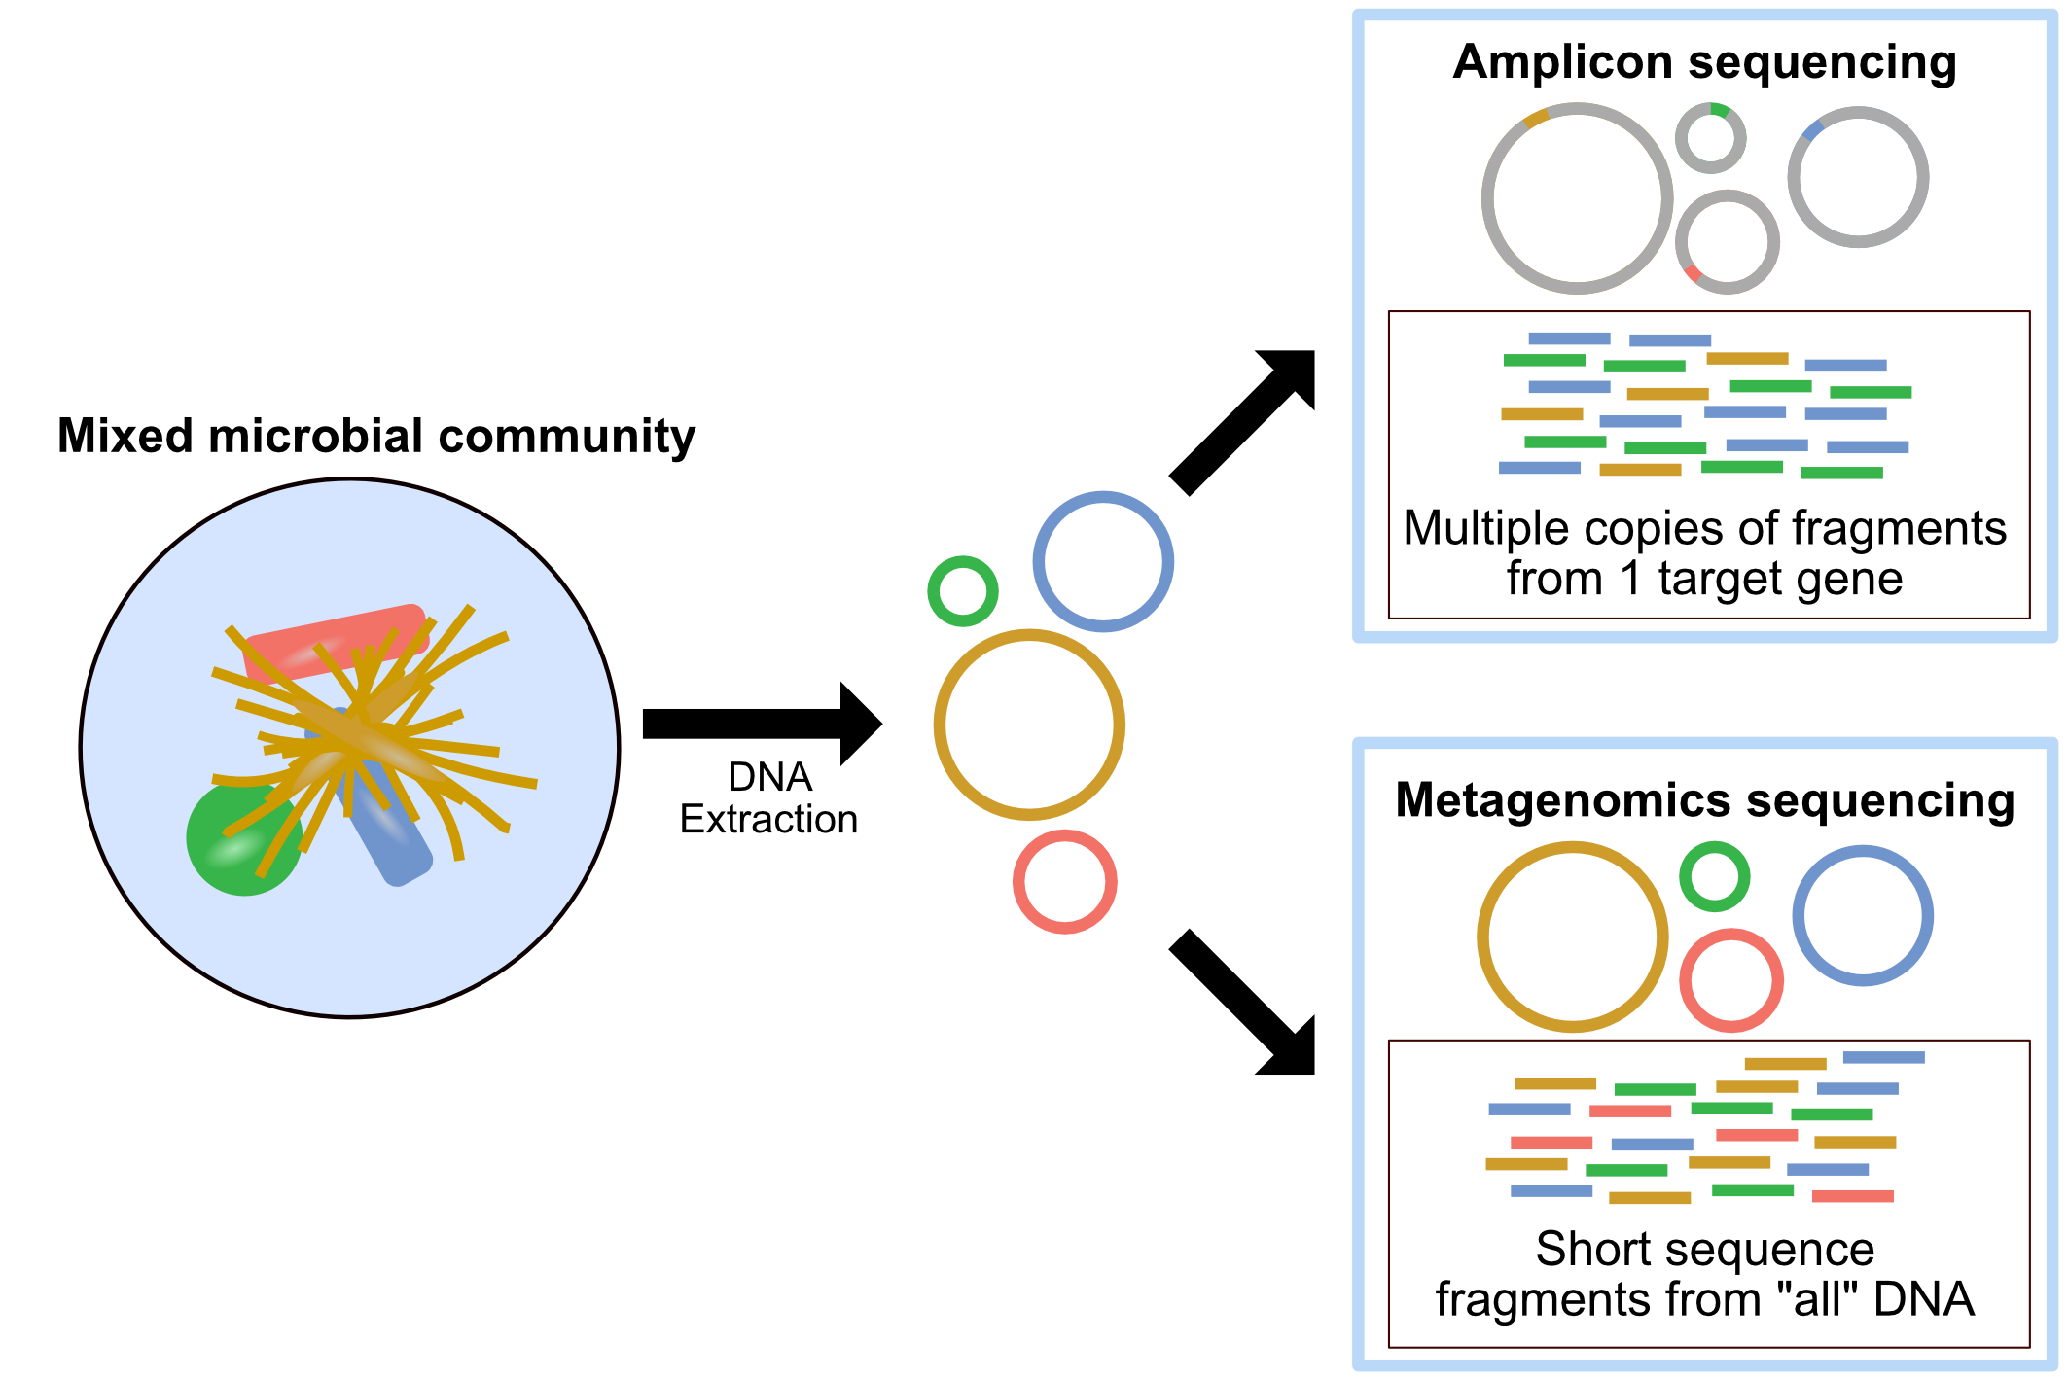
Diseños experimentales para el análisis de datos ómicos de poblaciones
METAGENÓMICA Y METATAXONÓMICA
https://astrobiomike.github.io/misc/amplicon_and_metagen
SESIÓN 1

Slide 22
Diseños experimentales para el análisis de datos ómicos de poblaciones
METAGENÓMICA Y METATAXONÓMICA
https://astrobiomike.github.io/misc/amplicon_and_metagen
SESIÓN 1
Notes:
Con metagenómica se obtienen secuencias cortas de todo el DNA, o a menos los que hibridan con esos cebadores.

Slide 23
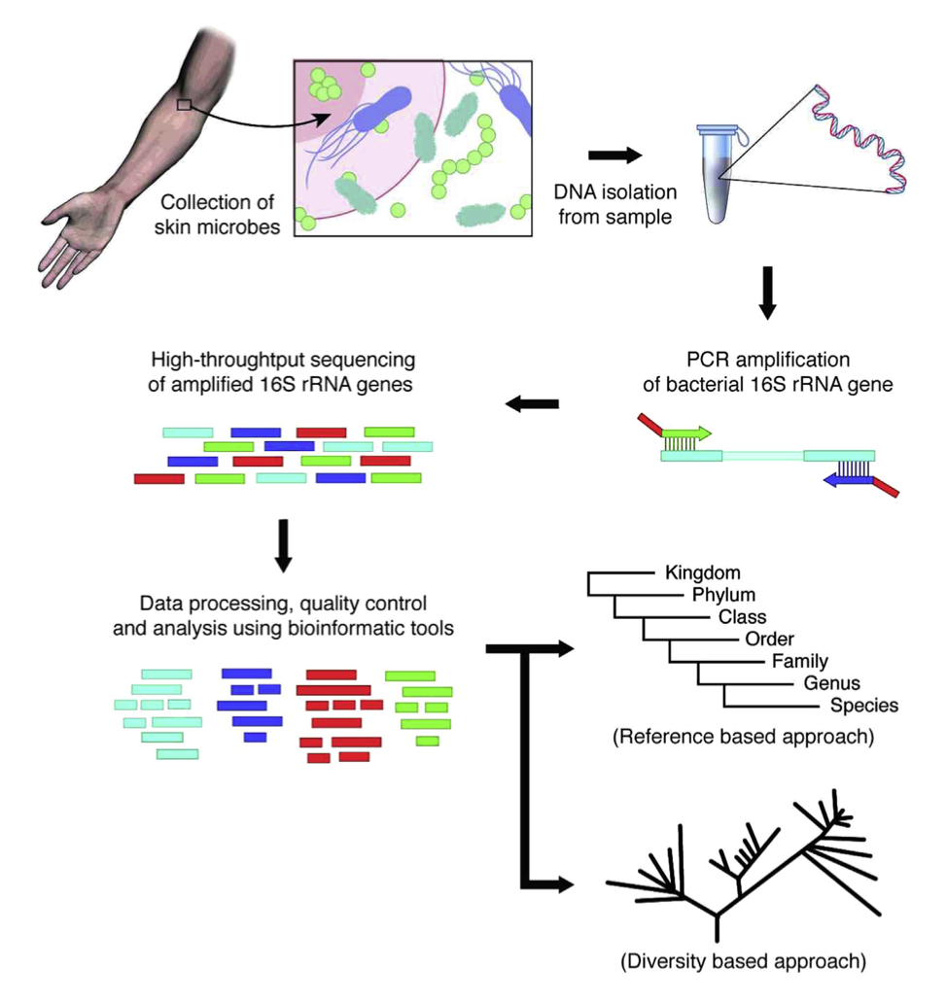
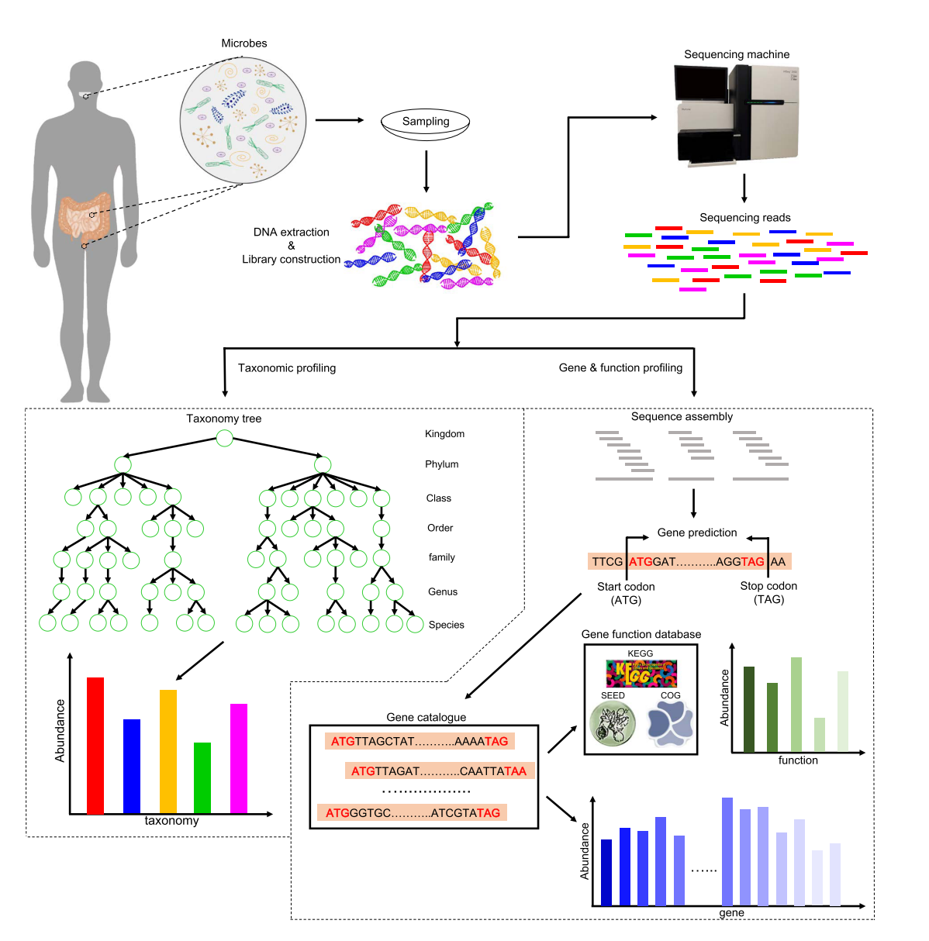
METAGENÓMICA
METATAXONÓMICA
Zhang et al 2016
Kong et al 2011, Hyun Jo et al 2016

Slide 24
METAGENÓMICA
Zhang et al 2016

Slide 25
METAGENÓMICA
Zhang et al 2016

Slide 26
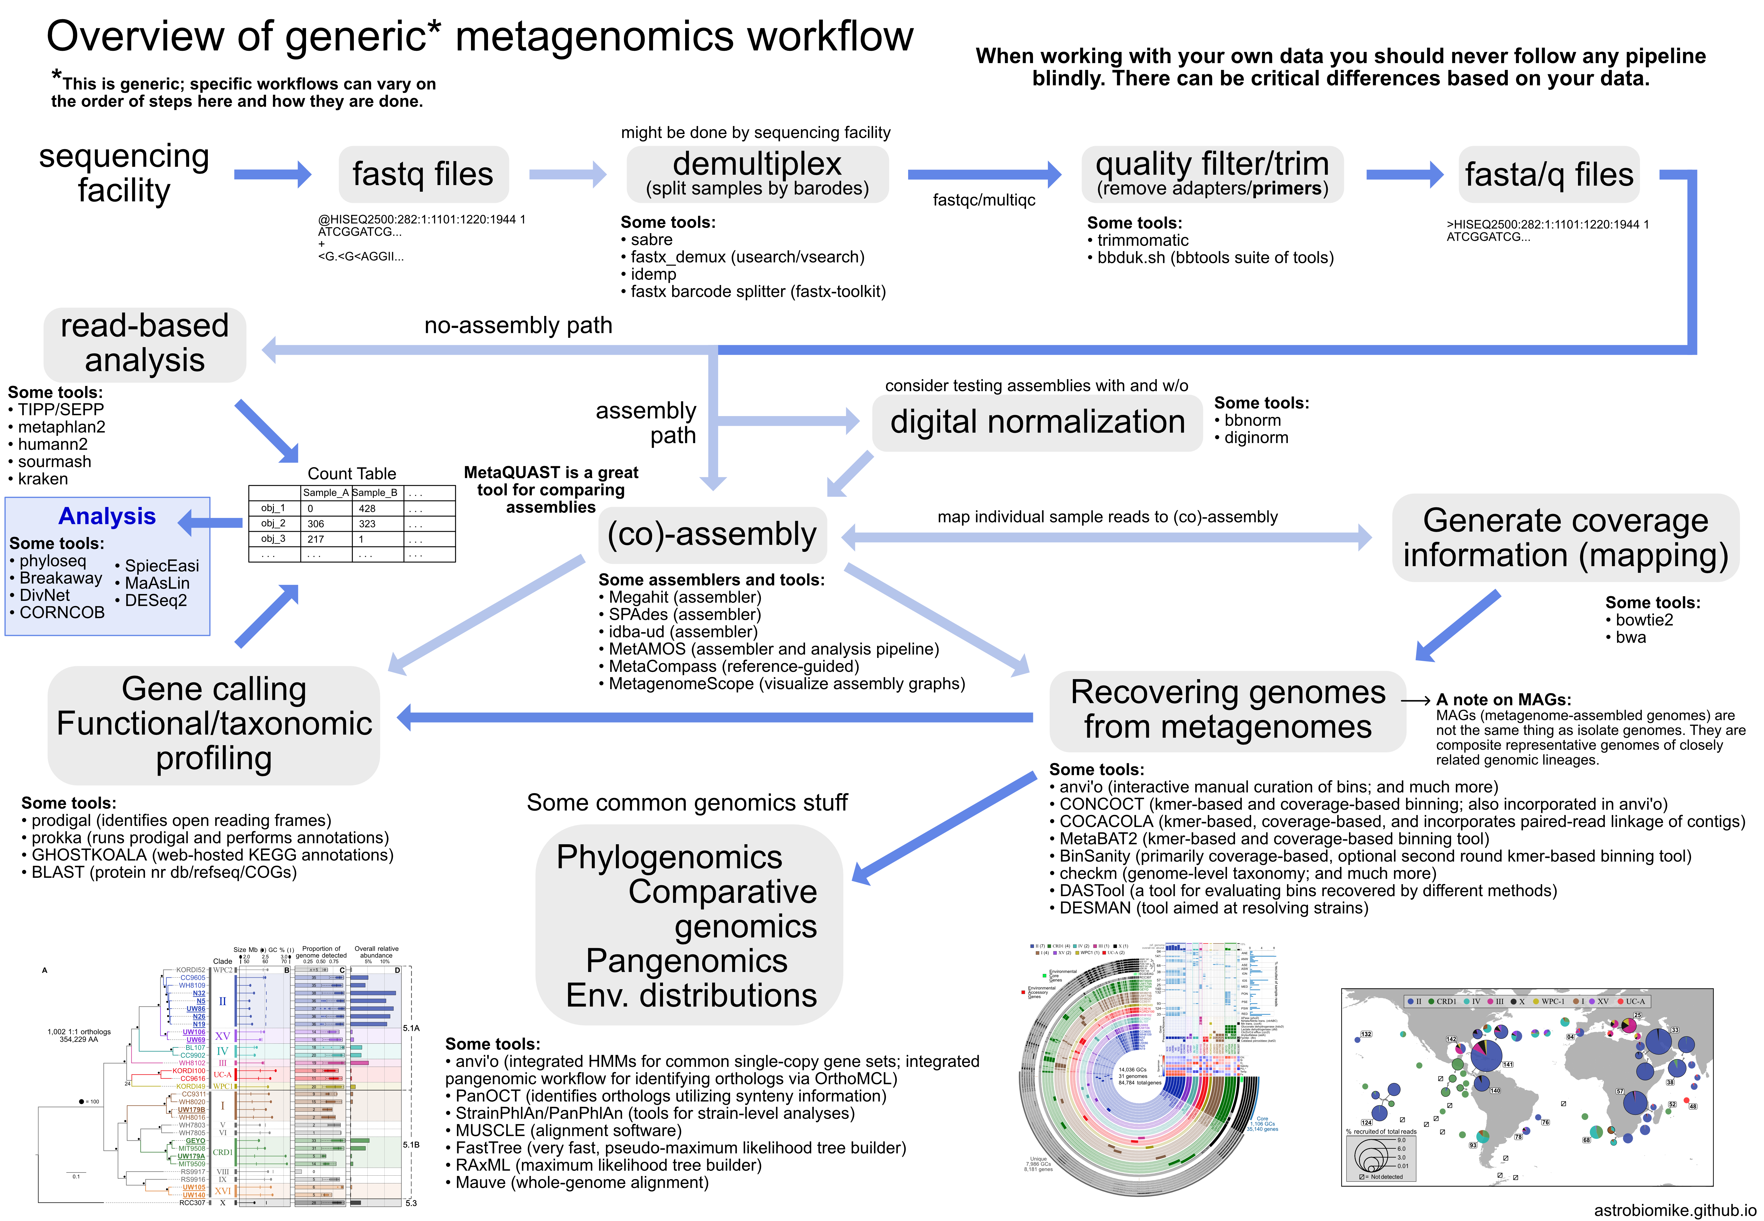
https://astrobiomike.github.io/misc/amplicon_and_metagen

Slide 27
METATAXONÓMICA
Kong et al 2011, Hyun Jo et al 2016

Slide 28
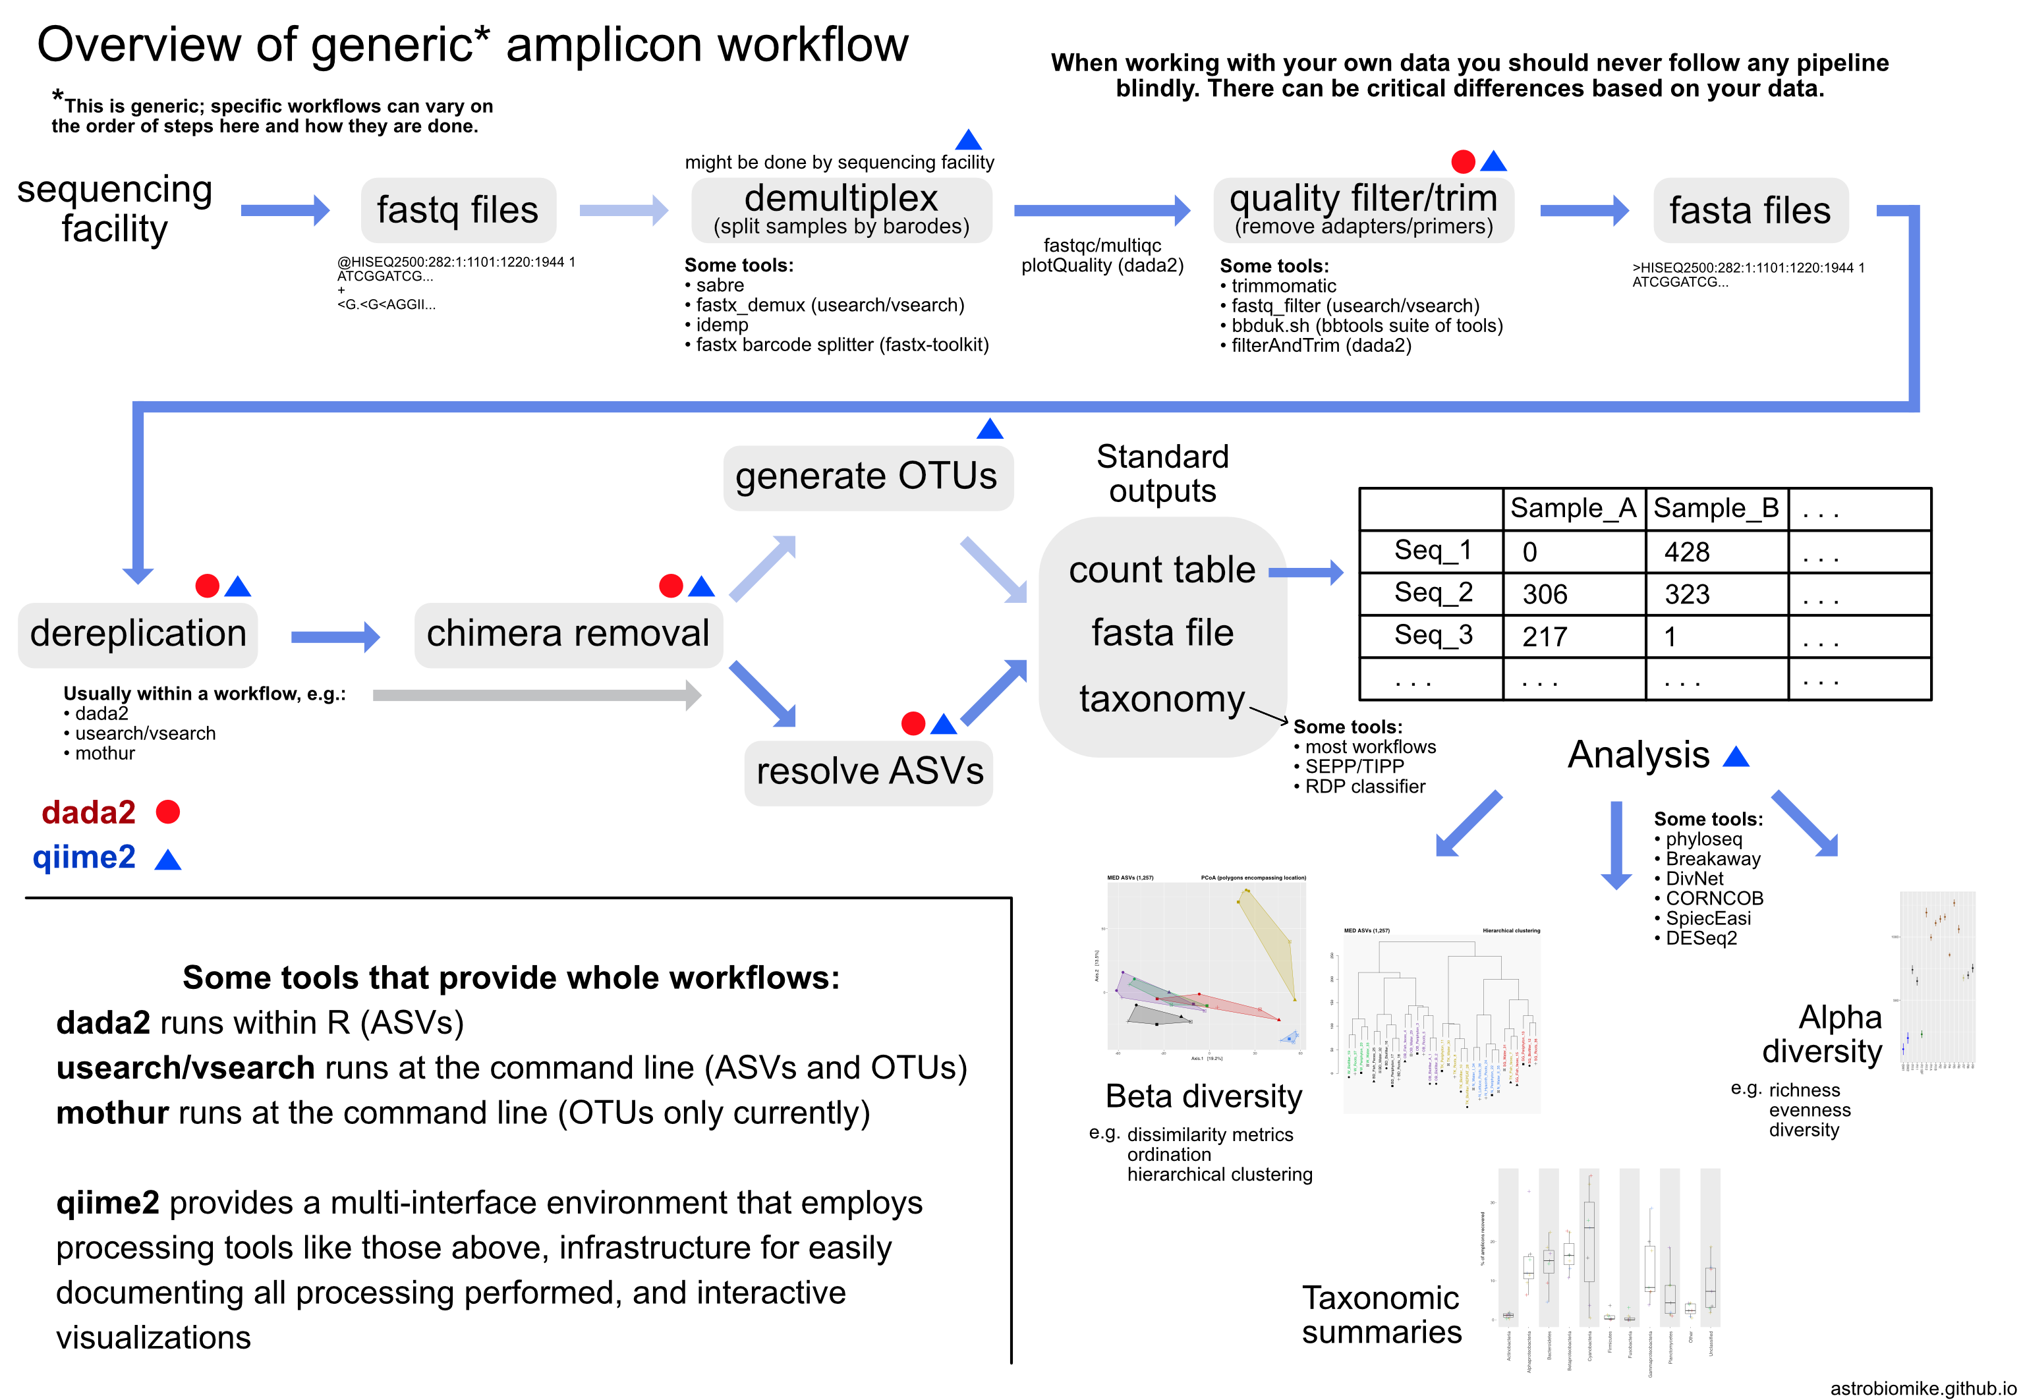
https://astrobiomike.github.io/misc/amplicon_and_metagen

Slide 29
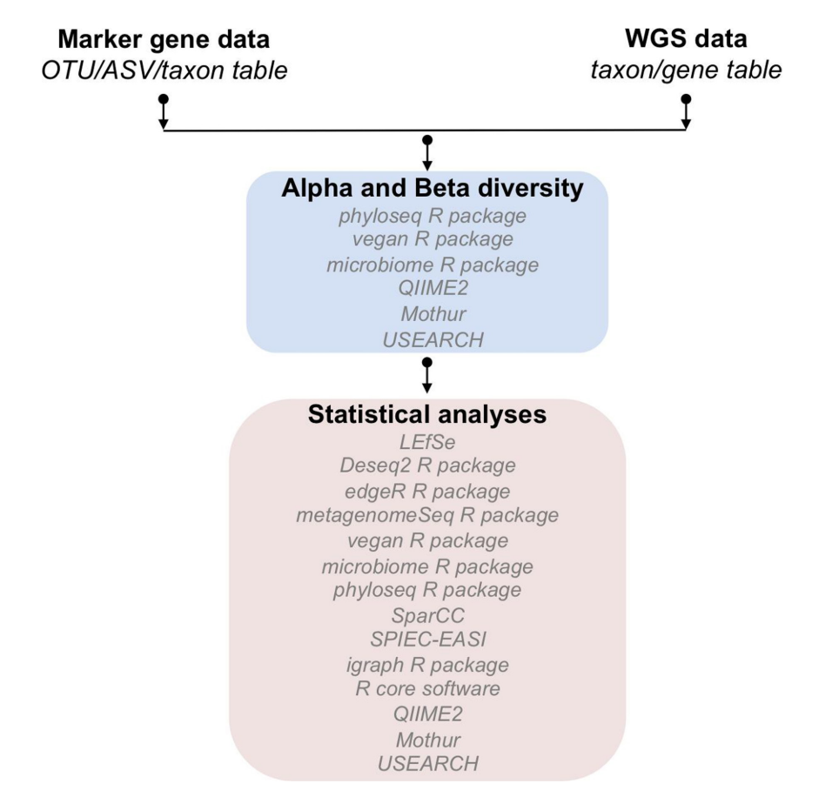
Diversidad alfa: Riqueza de especies de una comunidad a la que consideramos como homogénea y esta diversidad puede ser medida según el número de especies presentes o bien según la distancia filogenética que hay entre ellas.
Diversidad beta: Mide las diferencias en la composición bacteriana de una o más muestras. Estas diferencias podrán ocurrir en el espacio, o en el tiempo. Puede medirse de forma cuantitativa o cualitativamente.
Pérez-Cobas, 2020

Slide 30



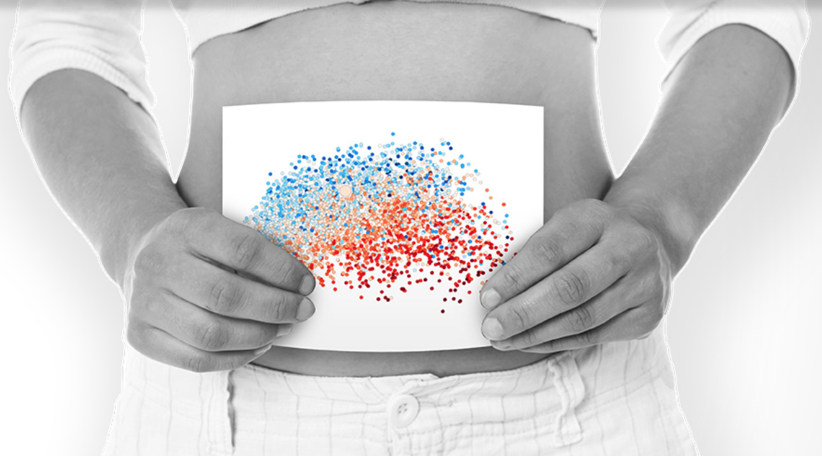

Diversidad de estudios metagenómicos
Tipos de muestras metagenómicas: Diagnostico clínico, estudio del microbioma humano (microbioma intestinal) para ver la diversidad en muestras con comunidades microbianas complejas, como las del agua, suelos, etc. Distintos proyectos e iniciativas metagenómicas y metataxonómicas
SESIÓN 1

Slide 31
Proyectos metagenómicos y metataxonómicos
Earth Microbiome Project
Surge en 2010
200 000 muestras de todo el mundo caracterizadas
Los datos y metadatos se pueden descargar desde su portal
https://earthmicrobiome.org
American Gut Project
Surge en 2012
Proyecto de participación ciudadana que busca asociar factores de salud y estilo de vida con la composición del microbioma
Más de 25 000 muestras recogidas
https://microsetta.ucsd.edu/about/american-gut-project/
Human Microbiome Project
Busca describir la composición microbiana en distintas partes del cuerpo
En su portal se pueden descargar más de 30 000 muestras
https://www.hmpdacc.org
MetaHIT
Surge en 2008
Financiado por la Comisión Europea
Busca correlacionar genes presentes en la microbiota intestinal con la salud o enfermedad del huésped
https://www.gutmicrobiotaforhealth.com/#
ENLACES DE INTERÉS

Slide 32
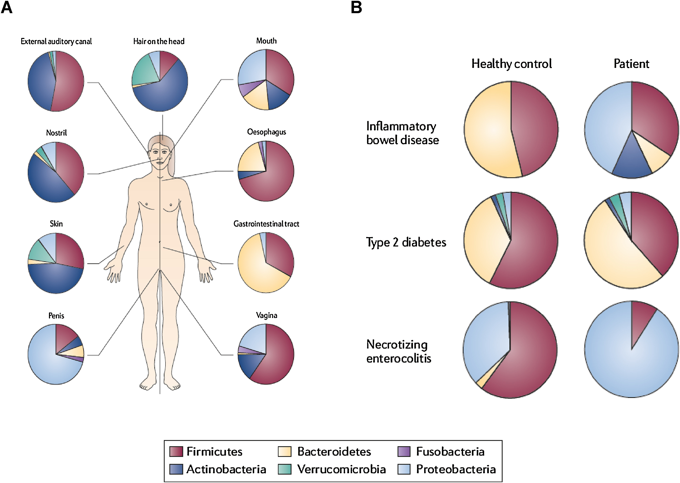
Estudios ómicos de poblaciones: Microbiota humana
- La microbiota de una zona concreta del cuerpo (piel, vagina, intestino, nariz…) es más similar entre distintos individuos que la microbiota presente en el mismo individuo en distintas partes de su cuerpo.
Blum, 2017

Slide 33
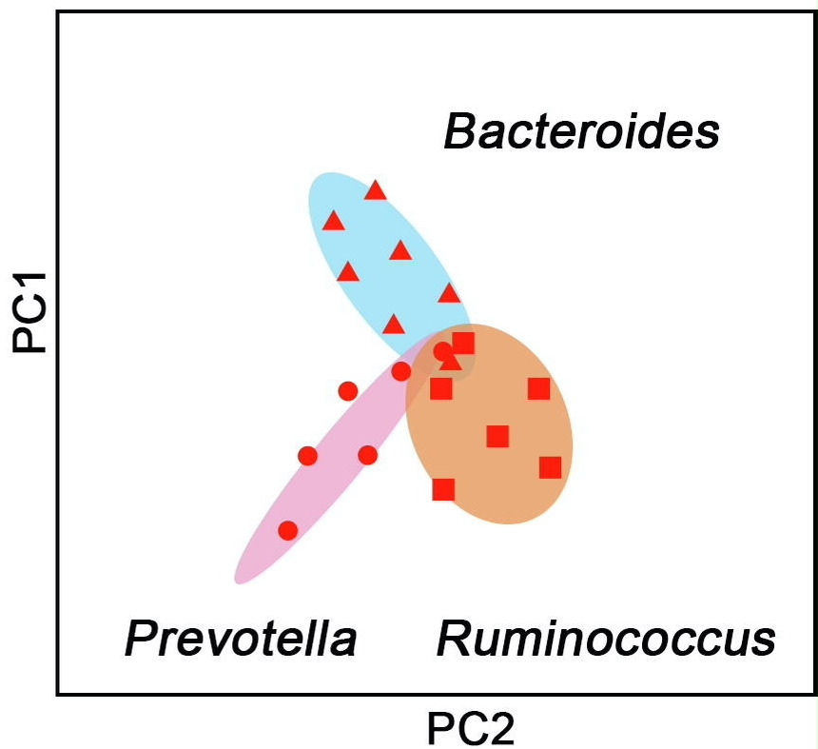
Ejemplo estudio ómico de poblaciones: Microbiota humana intestinal
Numerosos estudios de la microbiota humana intestinal
Bacterias del intestino grueso no cultivables
Enterotipos: Clasificar individuos según su composición y abundancia en microbiota intestinal
3 enterotipos principales en individuos sanos según el prodominio de un género bacteriano: Bacteroides, Prevotella y Ruminococcus
Cheng y Ning, 2019
PC1 y PC2: Componentes principales que permiten separar a las muestras en cuanto a su similitud en composición microbiana

Slide 34
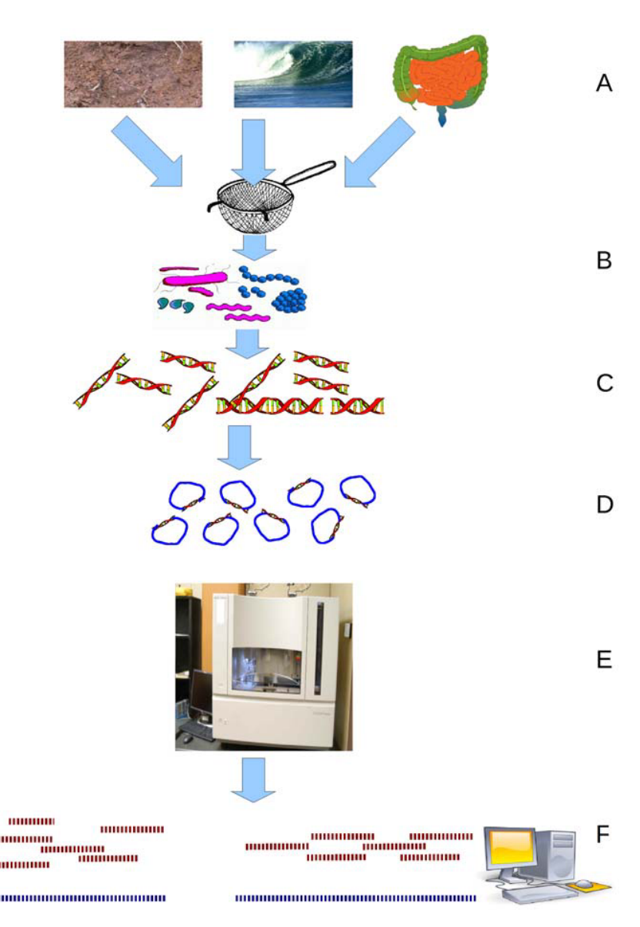
Etapas de trabajo en los estudios ómicos
Etapas de trabajo en un estudio ómico de poblaciones
Diseño experimental
Extracción del ADN de cada muestra
Preparación de las bibliotecas o librerías
Proceso de secuenciación en un equipo adecuado
Análisis bioinformático
Wooley et al, 2010
SESIÓN 1

Slide 35
Diseño experimental
Objetivo e hipótesis claras: Cómo afecta una enfermedad o uso de un probiótico. Excepción: Estudios basados en la minería de datos.
Tamaño de la muestra a secuenciar, uso de réplicas y recursos disponibles.
Conocimiento previo: Implementar los pipelines, descarga del software, diseñar los scripts
Extraer conclusiones: Estadística y validaciones
¡Hay que tener en cuenta los recursos tanto económicos como de conocimiento durante todo el proceso!
SESIÓN 1

Slide 36
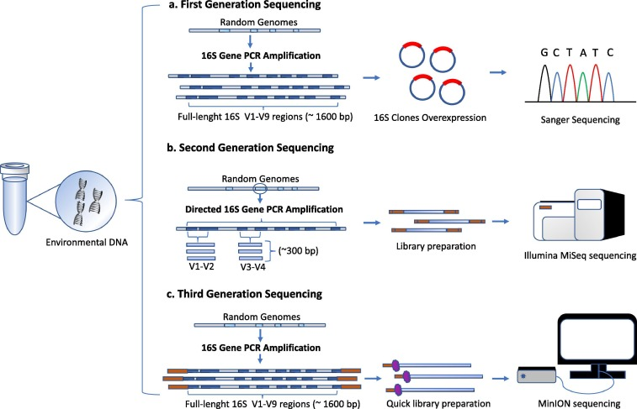
Proceso de secuenciación en un equipo adecuado
Santos et al., 2020
SESIÓN 1

Slide 37
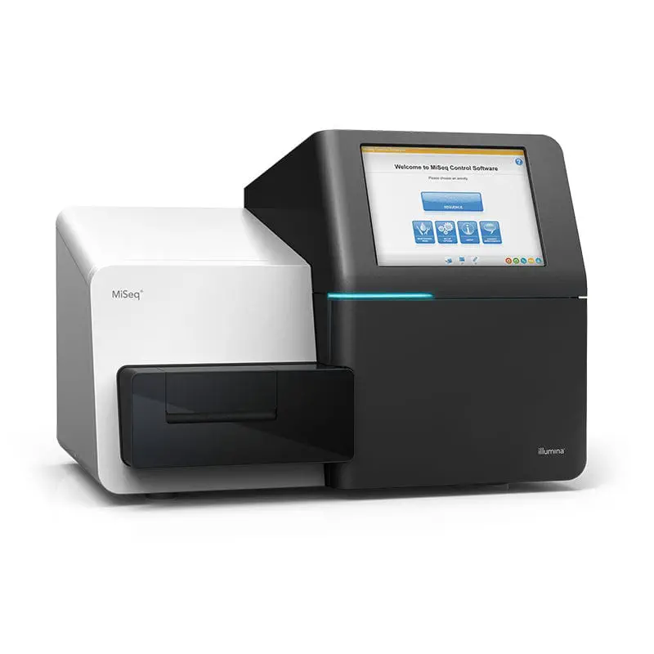
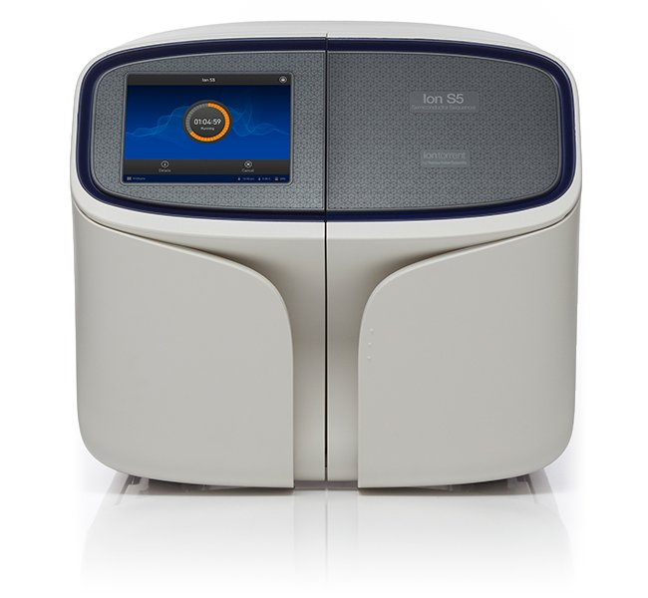
Proceso de secuenciación en un equipo adecuado
Equipos Illumina e Ion Torrent
Más utilizados por la baja tasa de error (0,1-1%), lecturas entre 150-300 pb y paired-end o single-end.
Desventajas:
Paso previo de amplificación por PCR, introducen errores en las fases iniciales
Lecturas de cadena corta
Illumina
Ion Torrent
SESIÓN 1

Slide 38
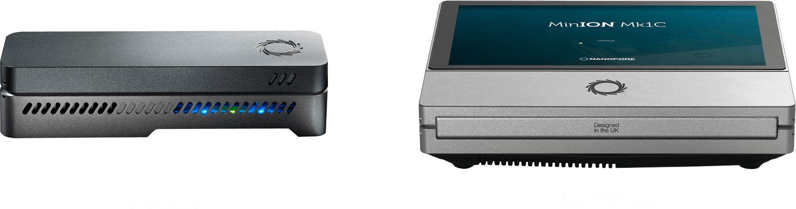
Proceso de secuenciación en un equipo adecuado
Equipos Oxford Nanopore:
Modelos de secuenciadores de la compañía son pequeños y portátiles (MinION)
Análisis de identificación de especies puede ser a tiempo real, a la vez que se realiza la secuenciación:
What ‘s in my Pot?
https://nanoporetech.com/resource-centre/whats-my-pot-wimp-quantitative-analysis-tool-real-time-species-identification
Desventaja: Su tasa de error oscila entre un 5-10% y los precios suelen ser más elevados
SESIÓN 1

Slide 39
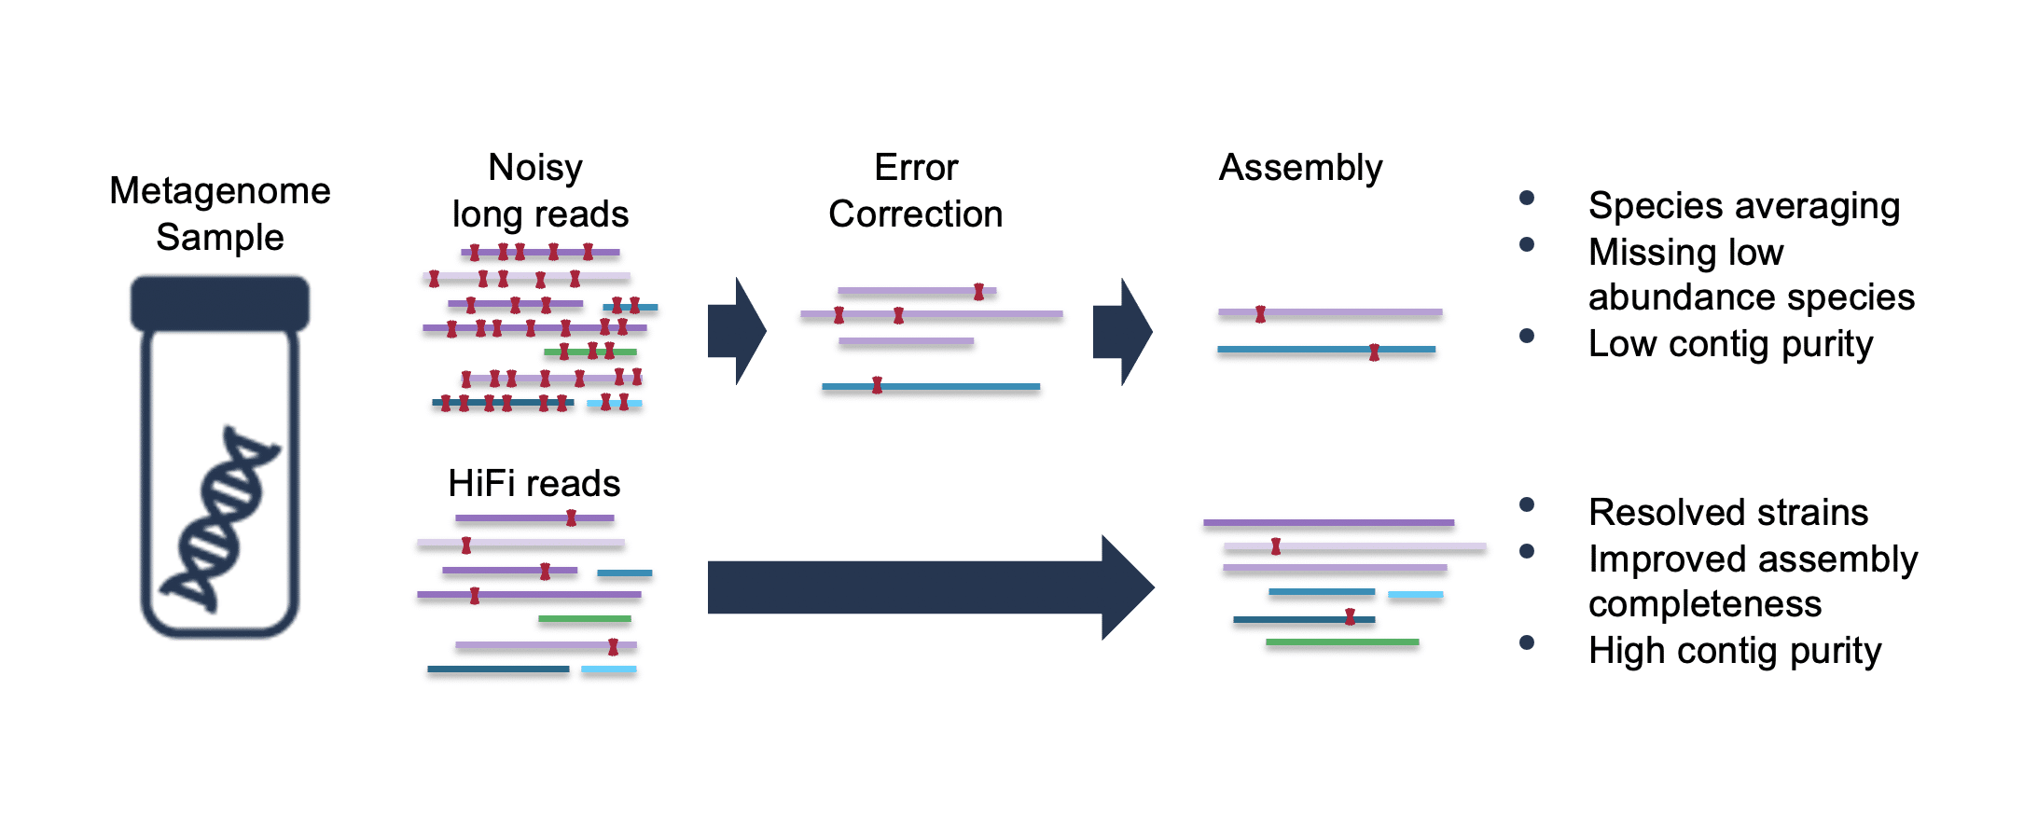
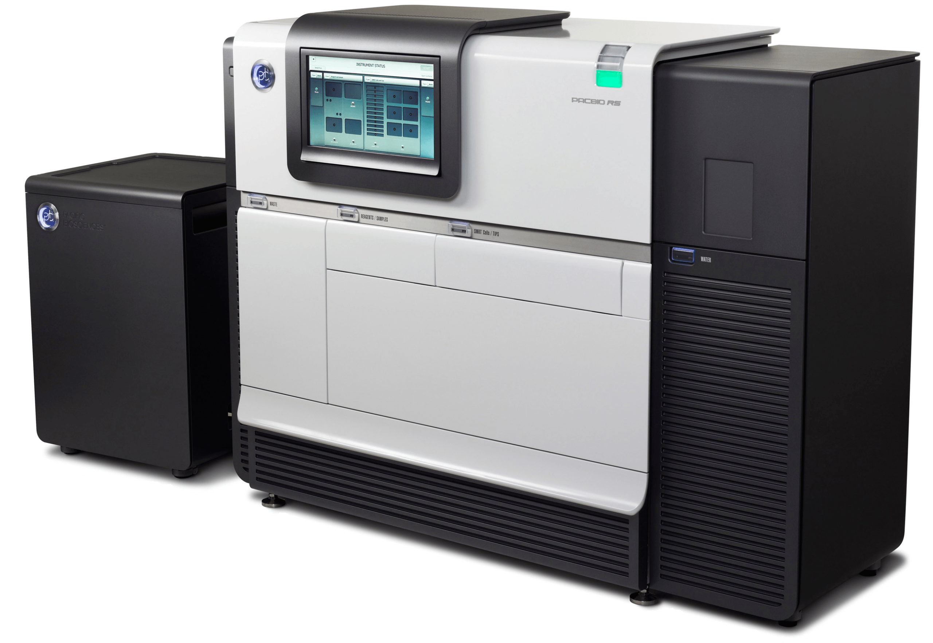
Proceso de secuenciación en un equipo adecuado
Pacific Biosciencies
- Lecturas muy largas, estudios metagenómicos
Desventaja: Su tasa de error oscila entre un 5-10% y los precios suelen ser más elevados
SESIÓN 1

Slide 40
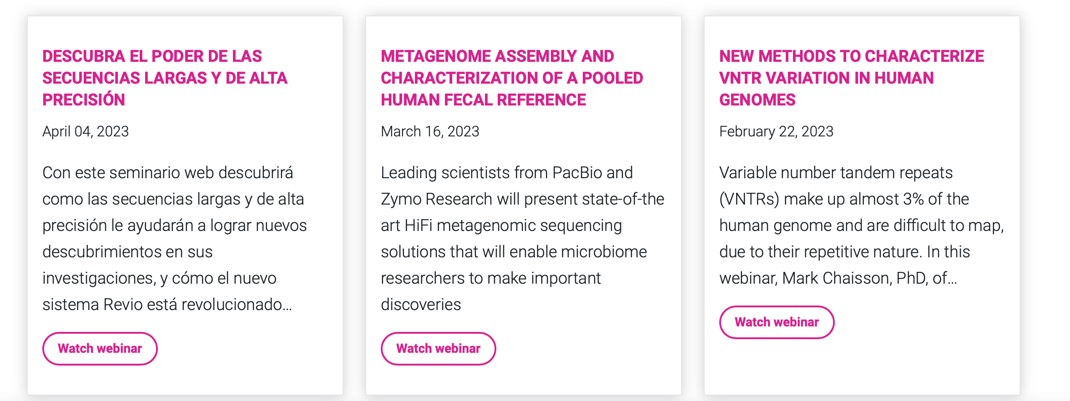
https://www.pacb.com/engage/webinars/
Pacific Biosciencies
- "Metagenome assembly and characterization of a pooled human fecal reference (EMEA Broadcast)".

Slide 41
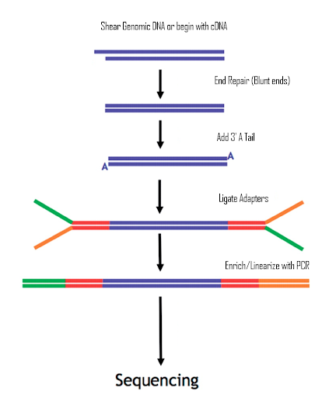
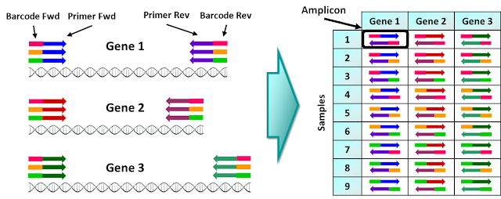
Preparación de librerías o bibliotecas
OBJETIVO:
Obtener fragmentos cortos de ADN a secuenciar con equipos como los de Illumina o Ion Torrent. Creación de las bibliotecas (o librerías).
Añadir adaptadores a los extremos de los fragmentos de ADN a secuenciar

Slide 42
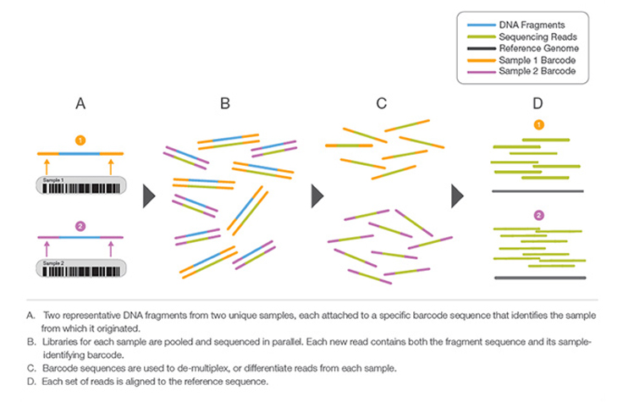
Preparación de librerías o bibliotecas
Proceso de multiplexado y demultiplexado en Illumina.
Realizar un pool y combinar todas las muestras a secuenciar en el mismo chip, ya que se secuencian juntas en un mismo run o carrera. Para poder distinguirlas en el futuro, cada muestra tiene un código de barras o barcode.
SESIÓN 1

Slide 43
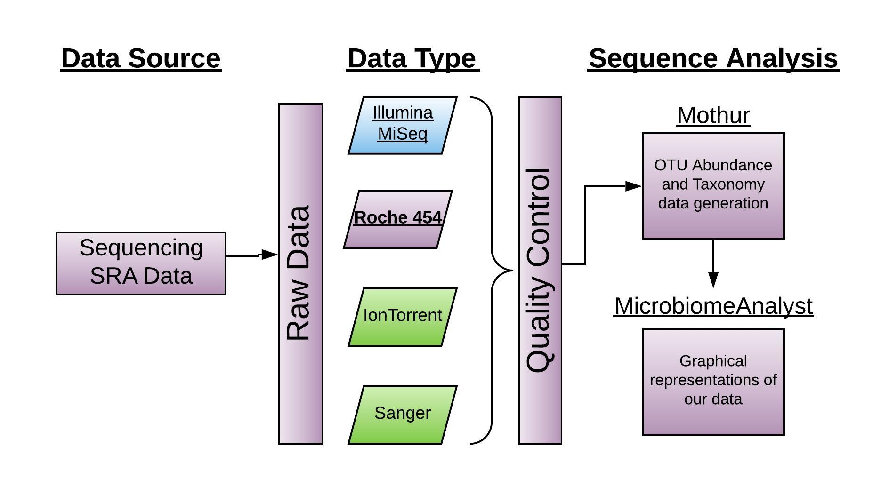
Diseño experimental
Una vez preparadas las librerías y secuenciados los datos, ya podemos proseguir con el control de calidad y el análisis de las secuencias
SESIÓN 1

Slide 44
¡Gracias!

